Slide 1


Slide 3
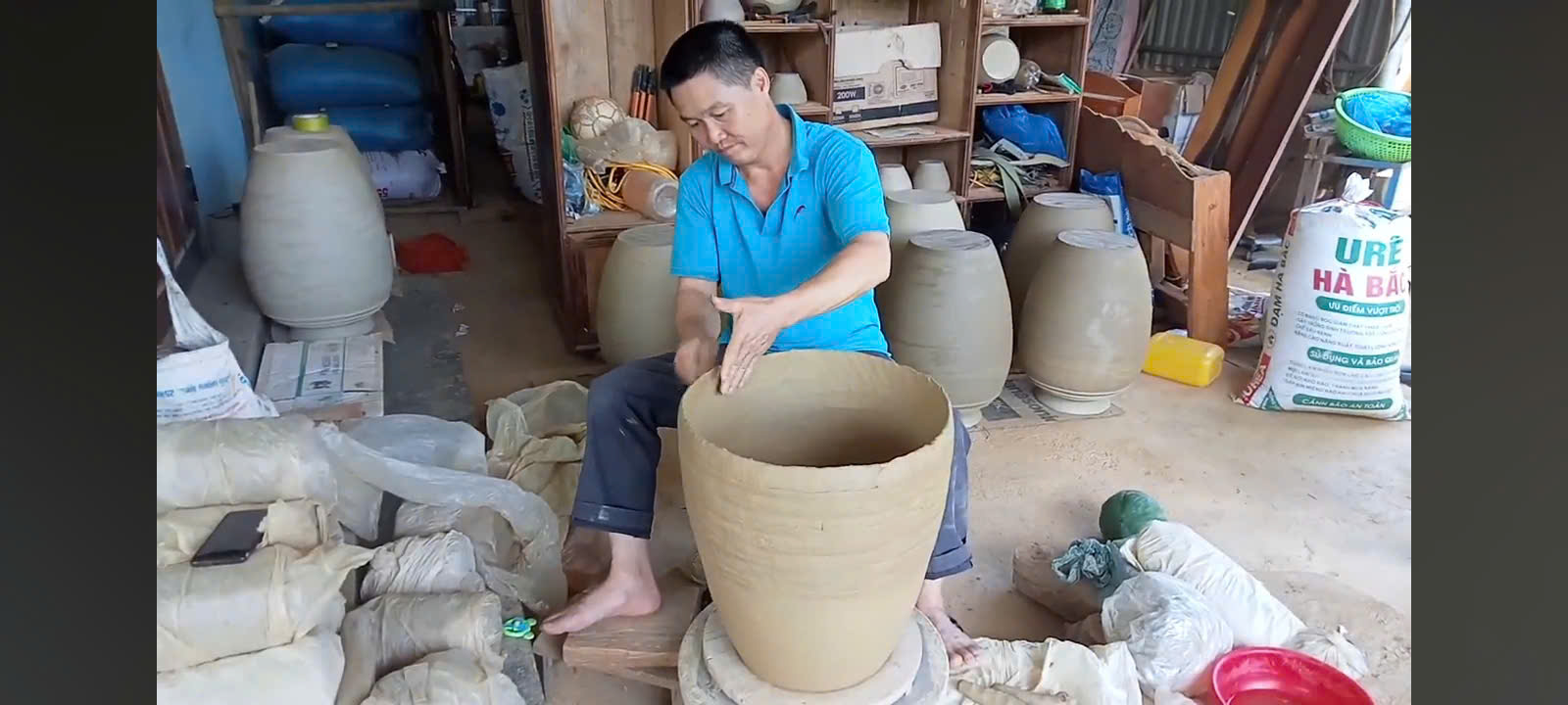
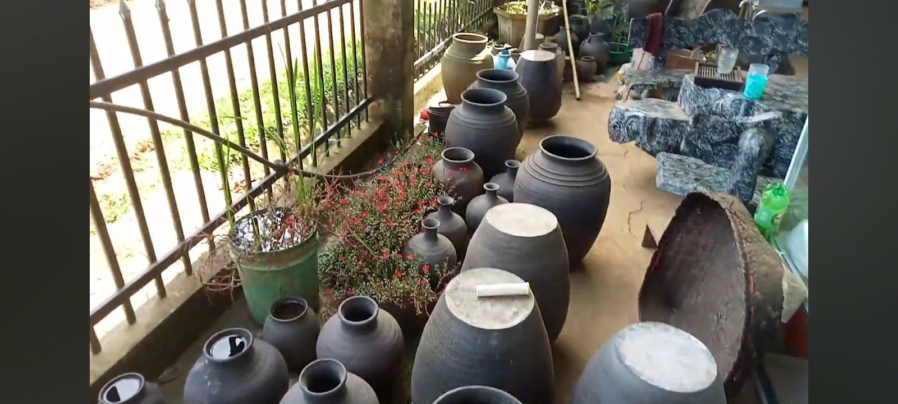

Slide 4
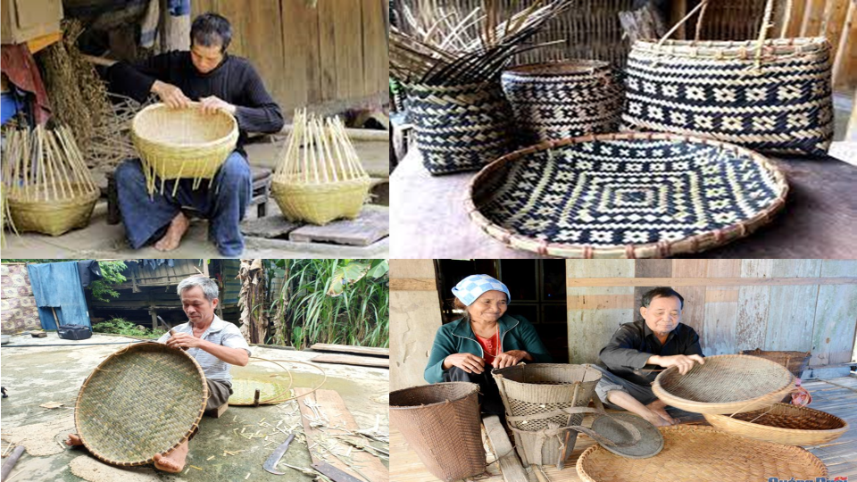

Slide 5
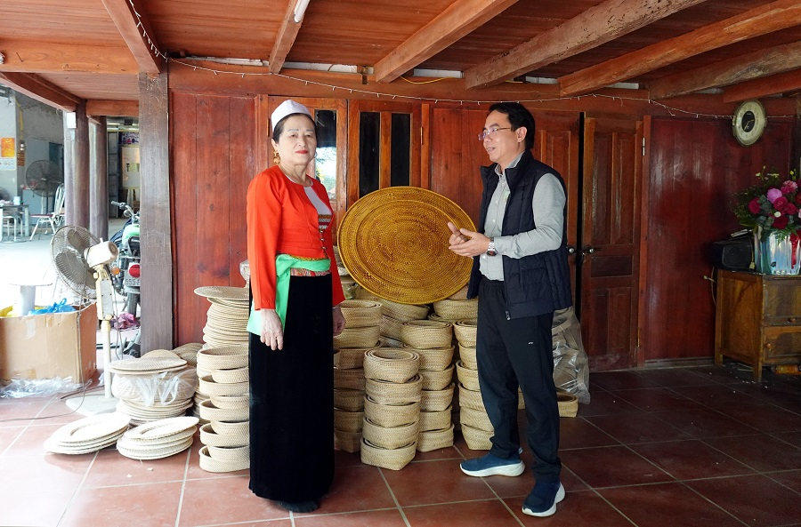

Slide 6
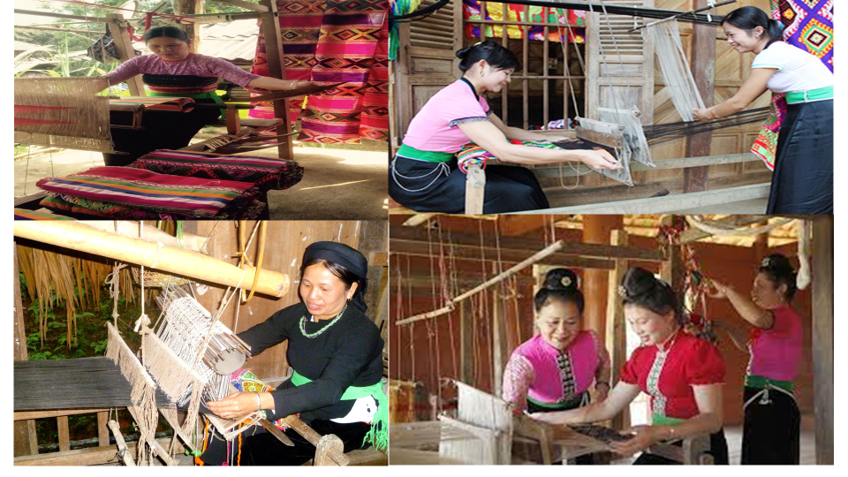

Slide 7
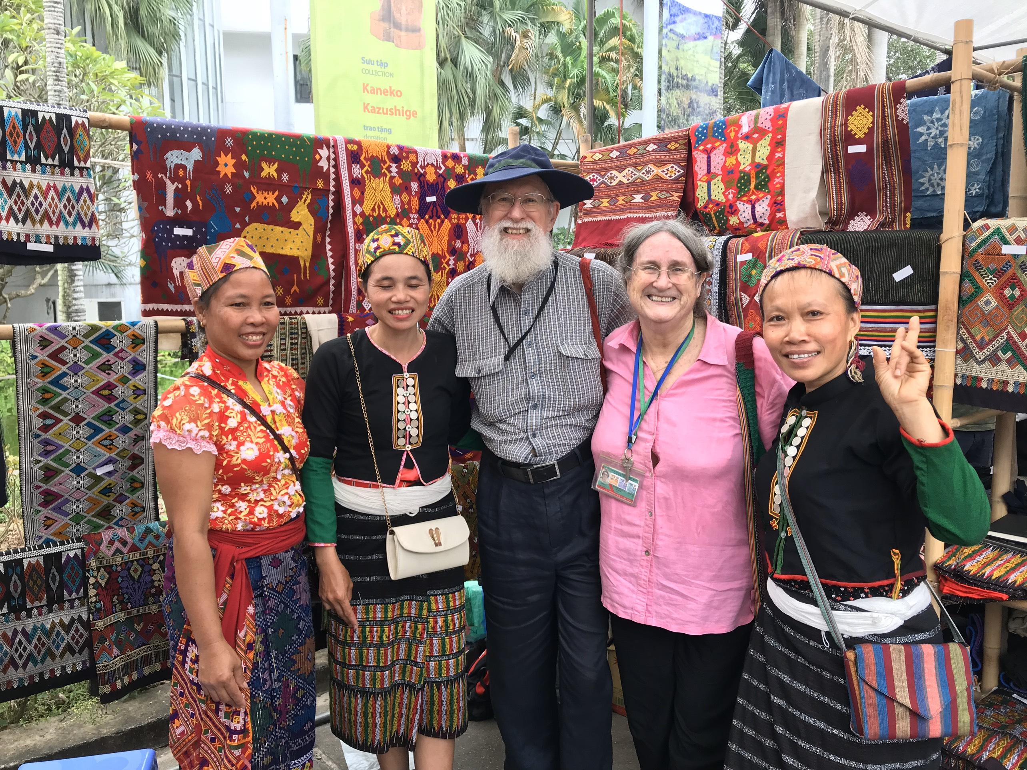

Slide 9
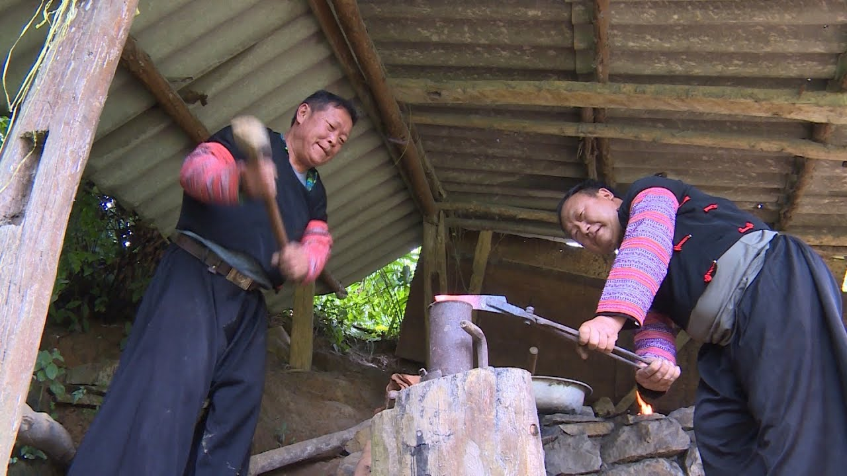
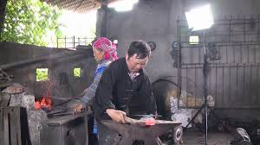

Slide 10
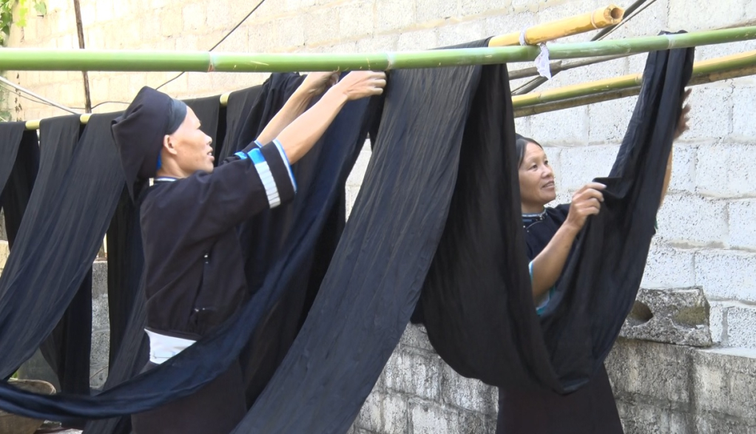

Slide 11
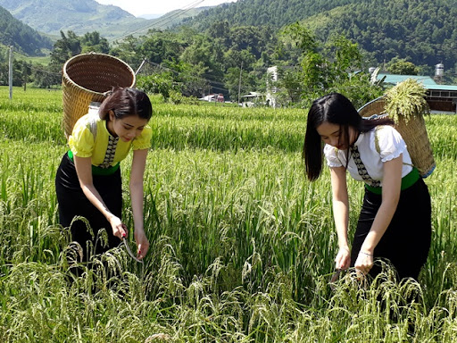

Slide 12
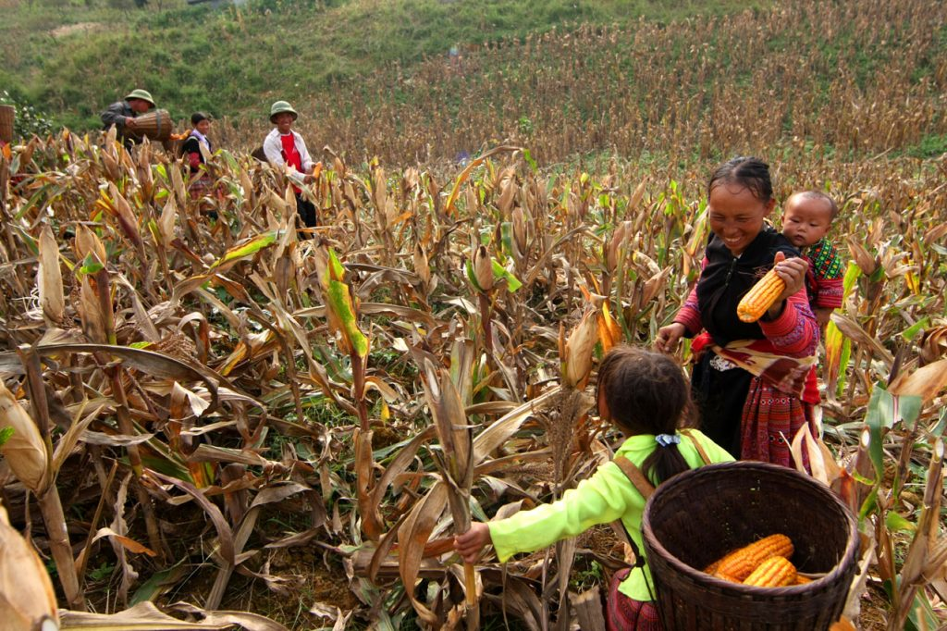

Slide 13
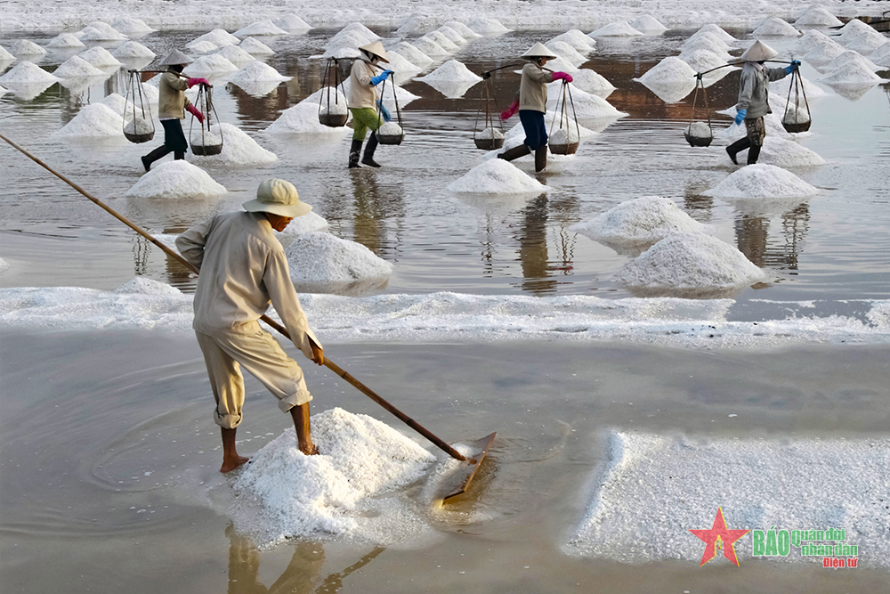

Slide 14
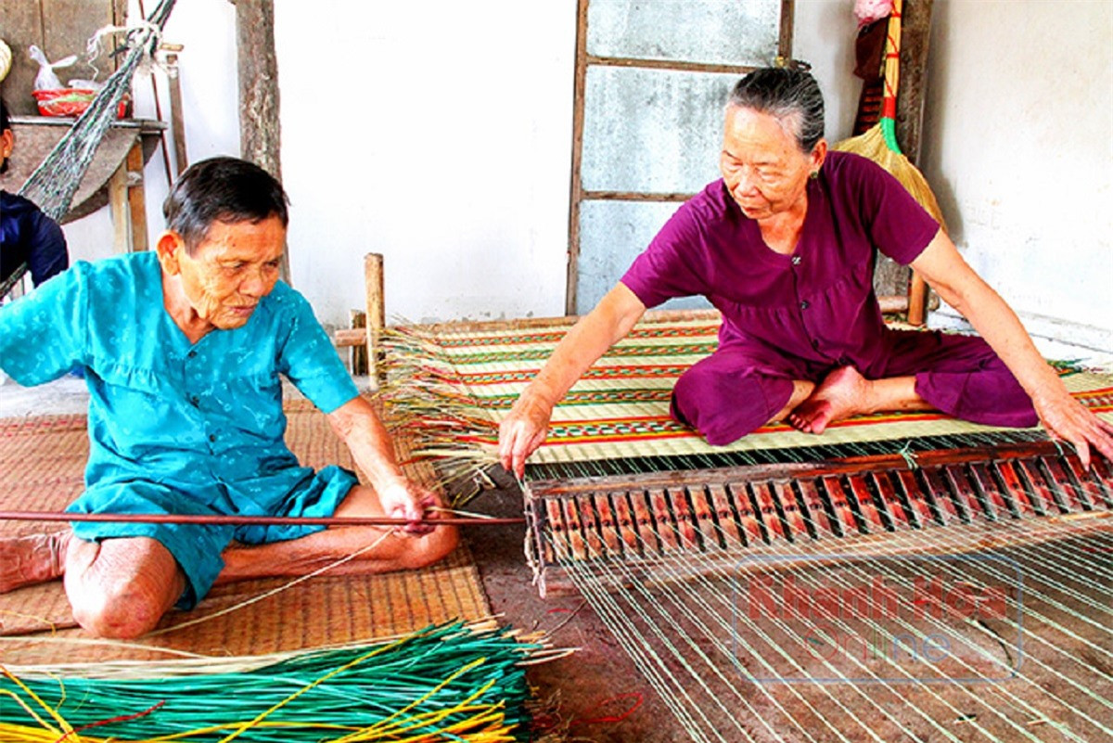

Slide 15
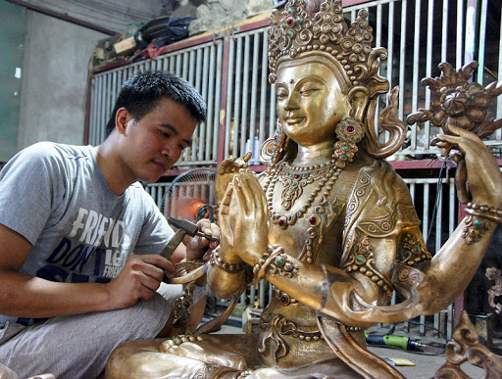

Slide 17
BỐ CỤC
I. LÍ DO CHỌN BIỆN PHÁP.
II. NỘI DUNG BIỆN PHÁP.
III. HIỆU QUẢ CỦA BIỆN PHÁP.
IV. KẾT LUẬN.

Slide 18
I. LÍ DO CHỌN BIỆN PHÁP.

Slide 19

“ Phát triển khả năng sáng tạo, tự học, khuyến khích học tập suốt đời”

Slide 20
“Chú trọng rèn luyện cho học sinh phương pháp tự học, tự nghiên cứu sách giáo khoa để tiếp nhận và vận dụng kiến thức mới thông qua giải quyết nhiệm vụ học tập đặt ra trong bài học”
(Văn bản số 4612/BGDĐT-GDTrH ngày 03/10/2017 của Bộ GDĐT)

Slide 21
“Những năng lực chung được hình thành, phát triển thông qua các môn học và hoạt động giáo dục: năng lực tự chủ và tự học…”
(Thông tư 32/2018/TT-BGDĐT ngày 26/12/2018 của Bộ GDĐT ban hành Chương trình GDPT)

Slide 22
Nâng cao hiệu quả công tác chủ nhiệm thông qua việc hướng dẫn học sinh tự học tại lớp 6A trường TH- THCS Mường Bon.
Biện pháp được nghiên cứu, áp dụng chính thức
từ tháng 09 năm 2022, đến tháng 01 năm 2023.

Slide 23
II. NỘI DUNG BIỆN PHÁP.

Slide 24
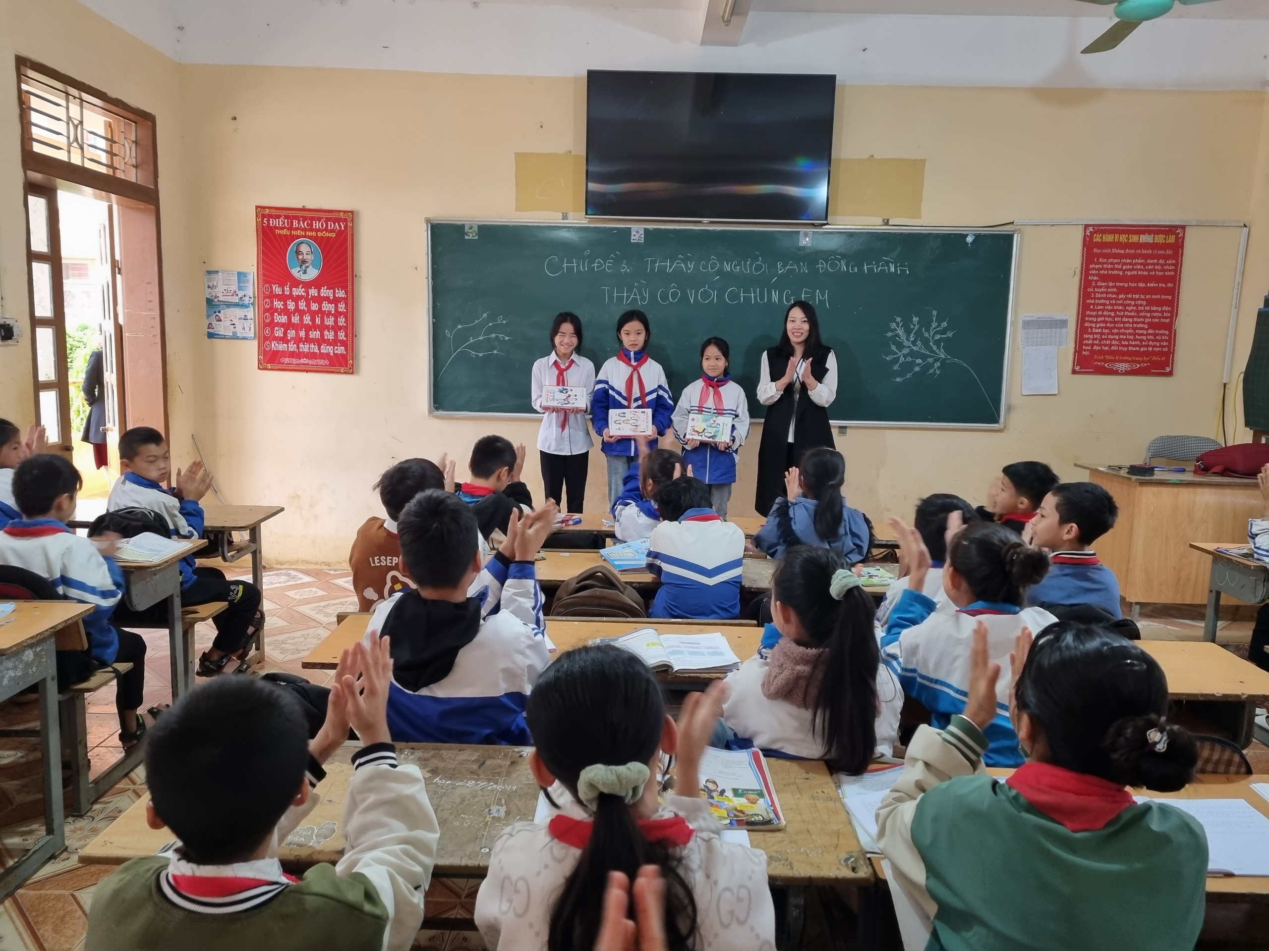
1.Đánh giá thực trạng
T

Slide 25
2.Thuận lợi, khó khăn
Thuận lợi:
Về phía nhà trường: luôn động viên, khích lệ, tạo điều kiện tốt nhất về cơ sở vật chất cho các hoạt động giáo dục.
Về phía đội ngũ giáo viên: tâm huyết, có kinh nghiệm, sẵn sàng chia sẻ và hỗ trợ đồng nghiệp trong công tác chủ nhiệm.
Về phía phụ huynh học sinh: đa số đều quan tâm đến tình hình học tập và rèn luyện của con em mình, hỗ trợ, phối hợp tốt với nhà trường trong các nội dung giáo dục.
Về phía học sinh: đa số các em học sinh ngoan, lễ phép, có động cơ học tập đúng đắn, ý thức học tập tương đối tốt.

Slide 26
Khó khăn:
Về phía nhà trường: cơ sở vật chất vẫn còn một số hạn chế nhất định.
Về phía đội ngũ giáo viên: chưa được tập huấn nhiều về kĩ năng, nghiệp vụ chủ nhiệm, kinh nghiệm chủ yếu có được từ thực tiễn.
Về phía gia đình: một số gia đình cha mẹ chưa quan tâm đến con em đúng cách và đầy đủ.
Về phía học sinh:Một số học sinh tiếp thu bài còn chậm so với bạn bè, giờ học chưa tập trung; thời gian tự học chưa đảm bảo; chưa tìm được phương pháp tự học phù hợp và hiệu quả.

Slide 27
Đánh giá chung:
Giáo viên chủ nhiệm bằng kinh nghiệm của mình và trách nhiệm của mình, cần có những biện pháp để hướng dẫn học sinh tự học. Từ đó, góp nâng cao ý thức và hiệu quả học tập, cải thiện mối quan hệ giữa giáo viên chủ nhiệm và học sinh, góp phần kiến tạo được một tập thể lớp thật sự vững mạnh, tiến bộ.
Đây cũng chính là mục đích mà biện pháp muốn hướng đến.

Slide 28
Kết quả học tập của học sinh trước tác động:
Thống kê số liệu học sinh | SL | Học lực
 |  | Tốt |  | Khá |  | Đạt |  | Chưa đạt
 |  | SL | % | SL | % | SL | % | SL | %
Tổng số học sinh | 46 | 0 | 0 | 6 | 13 | 35 | 76 | 5 | 11

Slide 29
Các phiếu khảo sát trước tác động.
Phiếu khảo sát đánh giá của nhóm học sinh tham gia thực nghiệm
Nội dung đánh giá | Hoàn toàn đồng ý |  | Đồng ý |  | Không đồng ý |  | Không ý kiến
 | SL | % | SL | % | SL | % | SL | %
Em đã tìm hiểu về các phương pháp tự học . | 04 | 8,7 | 20 | 43,4 | 18 | 39,2 | 04 | 8,7
Em cho rằng tự học là một phương pháp học tập có rất nhiều ưu điểm. | 04 | 8,7 | 22 | 47,9 | 10 | 21.7 | 10 | 21.7
Thầy(cô)giáo chủ nhiệm luôn đồng hành, hỗ trợ em trong quá trình tự học. | 02 | 4,4 | 14 | 30,5 | 20 | 43,4 | 10 | 21.7
Em sẽ tiếp tục tìm hiểu và thực hiện các phương pháp tự học. | 02 | 4,4 | 24 | 52.2 | 10 | 21.7 | 10 | 21.7

Slide 30
Các phiếu khảo sát trước tác động.
Phiếu khảo sát đánh giá của giáo viên bộ môn đối với nhóm học sinh tham gia thực nghiệm
Nội dung đánh giá | Hoàn toàn đồng ý |  | Đồng ý |  | Không đồng ý |  | Không ý kiến
 | SL | % | SL | % | SL | % | SL | %
Học sinh có động cơ và hứng thú trong ý thức học tập. | 1 | 10 | 3 | 30 | 5 | 50 | 1 | 10
Học sinh có phương pháp tự học phù hợp, hiệu quả | 2 | 20 | 2 | 20 | 4 | 40 | 2 | 20
Học sinh được phát huy phẩm chất: trách nhiệm, tự lập, tự tin… | 1 | 10 | 2 | 20 | 6 | 60 | 1 | 10
Học sinh có sự tiến bộ rõ rệt về kết quả học tập. | 2 | 20 | 3 | 30 | 4 | 40 | 1 | 10

Slide 31
Các phiếu khảo sát trước tác động.
Phiếu khảo sát, đánh giá của PHHS có con em tham gia thực nghiệm:
Nội dung đánh giá | Hoàn toàn đồng ý |  | Đồng ý |  | Không đồng ý |  | Không ý kiến
 | SL | % | SL | % | SL | % | SL | %
Phụ huynh HS thấy con em mình rất tích cực trong việc tự học tại nhà. | 6 | 13 | 12 | 26,1 | 24 | 52,2 | 4 | 8,7
Phụ huynh HS thấy thời gian tự học tại nhà của con em mình rất hợp lí.. | 4 | 8,7 | 19 | 41 | 20 | 42,6 | 4 | 8,7
Phụ huynh HS thấy GVCN hỗ trợ rất nhiệt tình con em mình trong quá trình tự học tại nhà. | 4 | 8,7 | 12 | 26,1 | 22 | 47,8 | 8 | 17,4
Phụ huynh HS thấy tin tưởng vào GVCN và mong muốn năm học sau, con em mình tiếp tục được GVCN đồng hành. | 4 | 8,7 | 12 | 26,1 | 14 | 30,2 | 16 | 35

Slide 32
Qua đánh giá, có thể thấy:
Học sinh chưa nhận thức được vai trò, tầm quan trọng của việc tự học, nhằm nâng cao kết quả học tập, phát huy năng lực tự chủ, giáo viên chủ nhiệm chưa quan tâm, hỗ trợ, hướng dẫn học sinh tự học. Vì vậy kết quả học tập chưa cao.

Slide 33
3.Nội dung biện pháp hướng dẫn học sinh tự học.
Thứ ba: Chọn lọc thông tin liên quan đến bài học.
Thứ năm: Rèn luyện tính kiên trì kỷ luật nhẫn nại khi tự học.
Thứ nhất: Hướng dẫn học sinh lập kế hoạch học tập và mục tiêu học tập rõ ràng.
Thứ hai: Hướng dẫn học sinh chủ động tìm kiếm tài liệu liên quan đến bài học.
Thứ tư: Học sâu hiểu lâu kiến thức đã học.

Slide 34
4. Hướng dẫn học sinh tự học
Thứ nhất: Hướng dẫn học sinh lập kế hoạch học tập và mục tiêu học tập rõ ràng.
- Ví dụ minh họa:

Slide 35
KẾ HOẠCH HỌC TẬP THEO TUẦN
Thứ | Môn | Nội dung cần thực hiện | Thời gian | Ghi chú
Thứ 2 | Văn | - Đọc trước bài mới Soạn bài Học bài cũ | Từ 19h30’ đến 20h30’ | Giữa các môn có thể cân đối thời gian, tùy vào từng tiết, từng bài ít hay nhiều nội dung kiến thức học sinh cần phải làm.
 | Mĩ thuật | Vẽ theo yêu cầu bài tập thầy giao | Từ 20h30’ đến 21h
 | KHTN | Làm bài tập . Soạn bài, trả lời các câu hỏi trong mỗi phần (soạn bài trước) Học thuộc bài cũ. | Từ 21h đến 21h30’
 | Sinh | Làm bài tập cô giao Soạn bài, trả lời các câu hỏi trong mỗi phần (soạn bài trước) Học thuộc bài cũ. | Từ 21h30’ đến 22h
(Tiếp tục các ngày khác cũng lên kế hoạch cho từng môn)

Slide 36
Thứ hai: Hướng dẫn học sinh chủ động tìm kiếm tài liệu liên quan đến bài học.
Tự học từ sách giáo khoa
Tự học từ Internet
Tự học từ trải nghiệm
Tự học từ sách tham khảo
Tự học từ các PPDH của nhà trường

Slide 37
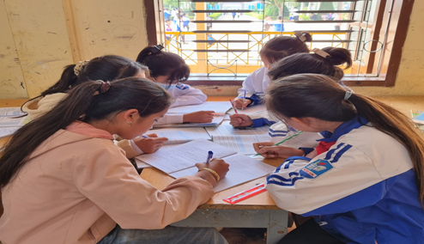
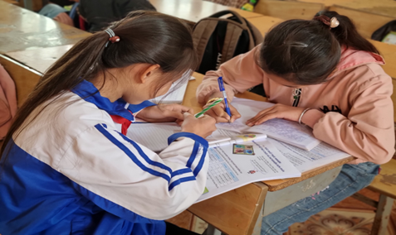
Học sinh lớp 6A nghiên cứu sách giáo khoa

Slide 38
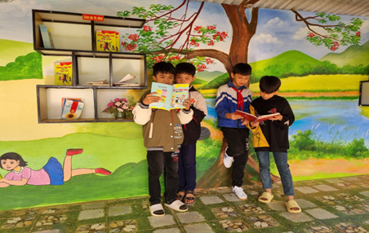
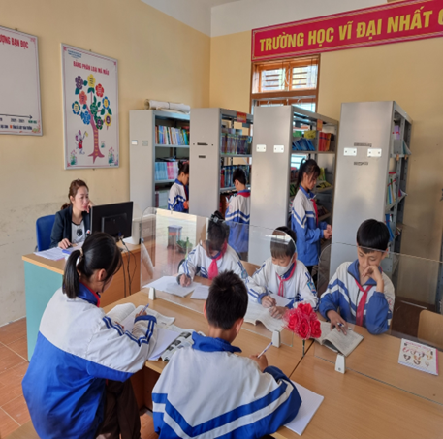
Học sinh lớp 6A tìm hiểu sách tham khảo tại thư viện

Slide 39
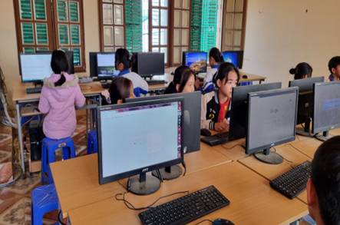
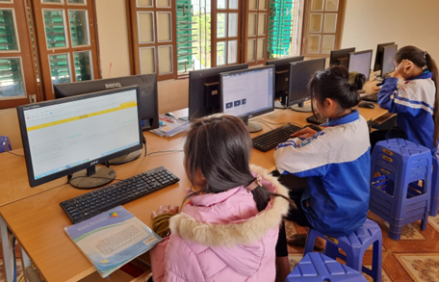
Học sinh lớp 6A khai thác thông tin trên mạng Internet của nhà trường

Slide 40
Thứ 3: Chọn lọc thông tin liên quan đến bài học
Để biết được thông tin nào thật sự cần thiết, trước hết phải định hình chính xác và thu hẹp vấn đề mình đang cần làm sáng tỏ. Hãy tự đặt ra nhiều câu hỏi xoay quanh chủ đề ấy để có hướng chắt lọc hiệu quả hơn.

Slide 41
Thứ 4: Học sâu hiểu lâu kiến thức đã học
Đa phần những học sinh gặp khó khăn trong việc nghi nhớ kiến thức đã học là do phần các bạn không thật sự hiểu sâu về chúng dần dần việc chưa hiểu hết bài học này đã tiếp nạp sang bài học khác sẽ khiến các bạn chán nản áp lực học tập.

Slide 42
Thứ 5 : Rèn luyện tính kiên trì kỷ luật nhẫn nại khi tự học
Tự học là tự quản lý bản thân song công việc này chưa bao giờ dễ dàng vì thế để đạt được một phương pháp tự học hiêu quả hãy rèn luyện tính kỷ luật cho chính bản thân, một khi đã ngồi vào bàn học, hãy dành toàn bộ mục tiêu học tập đã đặt ra từ trước tránh bị sao nhãng bởi tác nhân bên ngoài. Nhiều bạn rơi vào tình trạng mất cảm hứng khi gặp bài toán khó hay nghĩ mãi không ra một ý tưởng những lúc như thế phải bình tĩnh tìm tòi từ nhiều nguồn khác nhau để có lời giải tối ưu nhất.

Slide 43
5. Giáo viên chủ nhiệm hướng dẫn học sinh tự đánh giá và khen ngợi, khích lệ động viên học sinh trong quá trình tự học.
Một là:
Khen ngợi, khích lệ trực tiếp
Hai là:
Khen thưởng bằng hình thức tặng quà

Slide 44

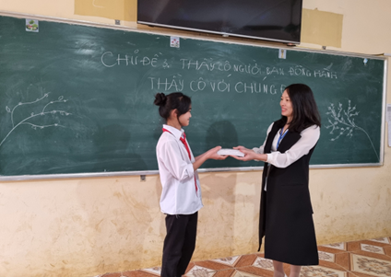
GVCN khen ngợi, tặng quà những HS có thành tích trong tuần

Slide 45
III. HIỆU QUẢ CỦA BIỆN PHÁP.

Slide 46
Kết quả học tập của học sinh.
Thống kê số liệu học sinh | SL | Học lực
 |  | Tốt |  | Khá |  | Đạt |  | Chưa đạt
 |  | SL | % | SL | % | SL | % | SL | %
Tổng số học sinh | 46 | 2 | 4,2 | 16 | 34,8 | 27 | 59 | 1 | 2

Slide 47
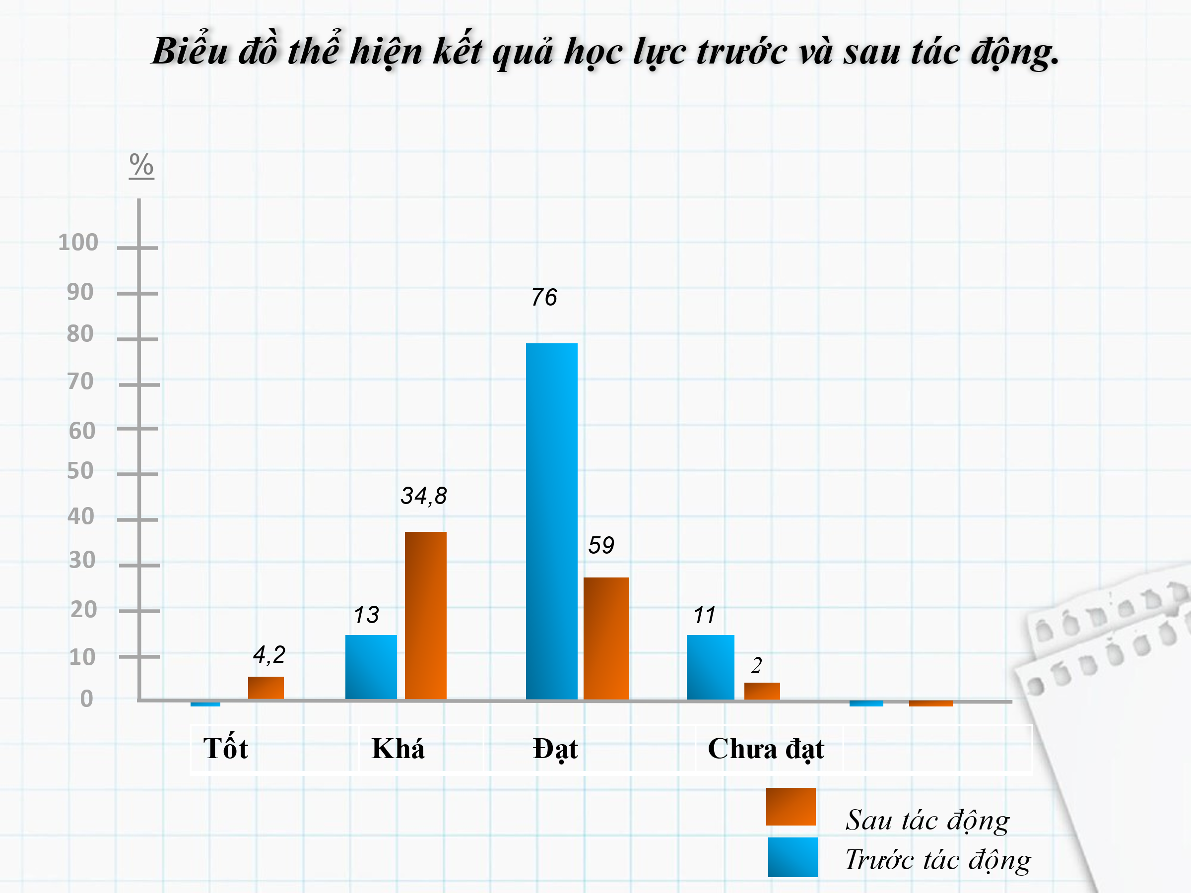

Slide 48
Về thái độ học tập của học sinh.
Nội dung đánh giá | Hoàn toàn đồng ý |  | Đồng ý |  | Không đồng ý |  | Không ý kiến
 | SL | % | SL | % | SL | % | SL | %
Em đã tìm hiểu về các phương pháp tự học . | 22 | 47,8 | 24 | 52,2 | 0 |  | 0
Em cho rằng tự học là một phương pháp học tập có rất nhiều ưu điểm. | 30 | 65,2 | 16 | 34,8 | 0 |  | 0
Thầy(cô)giáo chủ nhiệm luôn đồng hành, hỗ trợ em trong quá trình tự học. | 40 | 86,9 | 6 | 13,1 | 0 |  | 0
Em sẽ tiếp tục tìm hiểu và thực hiện các phương pháp tự học. | 36 | 78,2 | 10 | 21,8 | 0 |  | 0

Slide 49
Đánh giá từ phía giáo viên bộ môn.
Nội dung đánh giá | Hoàn toàn đồng ý |  | Đồng ý |  | Không đồng ý |  | Không ý kiến
 | SL | % | SL | % | SL | % | SL | %
Học sinh có động cơ và hứng thú trong ý thức học tập. | 5 | 50 | 5 | 50
Học sinh có phương pháp tự học phù hợp, hiệu quả | 7 | 70 | 3 | 30
Học sinh được phát huy phẩm chất: trách nhiệm, tự lập, tự tin… | 3 | 30 | 7 | 70
Học sinh có sự tiến bộ rõ rệt về kết quả học tập. | 6 | 60 | 4 | 40

Slide 50
Đánh giá từ phía phụ huynh học sinh.
Nội dung đánh giá | Hoàn toàn đồng ý |  | Đồng ý |  | Không đồng ý |  | Không ý kiến
 | SL | % | SL | % | SL | % | SL | %
Phụ huynh HS thấy con em mình rất tích cực trong việc tự học tại nhà. | 14 | 30,4 | 32 | 69,6
Phụ huynh HS thấy thời gian tự học tại nhà của con em mình rất hợp lí.. | 14 | 30,4 | 32 | 69,6
Phụ huynh HS thấy GVCN hỗ trợ rất nhiệt tình con em mình trong quá trình tự học tại nhà. | 28 | 60,8 | 18 | 39,2
Phụ huynh HS thấy tin tưởng vào GVCN và mong muốn năm học sau, con em mình tiếp tục được GVCN đồng hành. | 42 | 91,3 | 4 | 8,7

Slide 51
Như vậy, căn cứ vào kết quả khảo sát sau tác động, các thống kê kết quả học tập so với thời điểm đầu năm học 2022- 2023 và cách đánh giá, xếp loại từ phía các lực lượng khác trong nhà trường, có thể thấy biện pháp chủ nhiệm đã nghiên cứu và thực nghiệm thành công số học sinh khá giỏi tăng lên và số học sinh trung bình và yếu đã giảm.

Slide 52
IV. KẾT LUẬN.

Slide 53
1. Tóm tắt ý nghĩa của biện pháp
Giáo viên chủ nhiệm hướng dẫn học sinh tự học là một biện pháp giúp thúc đẩy kết quả học tập cho học sinh lớp chủ nhiệm, thiết lập tốt các mối quan hệ trong tập thể lớp như: giáo viên - học sinh, học sinh - học sinh, phụ huynh - học sinh. Từ đó góp phần nâng cao hiệu quả chủ nhiệm. Học sinh được chủ động tham gia vào quá trình chiếm lĩnh kiến thức, phát huy năng lực và phẩm chất cần thiết.

Slide 54
2. Kiến nghị, đề xuất.
- Nhà trường tổ chức các buổi trình bày tham luận về công tác chủ nhiệm như một chuyên đề định kì để GV có cơ hội chia sẻ, học hỏi kinh nghiệm.
- Các cấp lãnh đạo thường xuyên tổ chức các cuộc thi, các hội thảo chuyên đề liên quan đến công tác chủ nhiệm.

Slide 55


